Slide 1
Istituto Comprensivo 3 Ponte- Siciliano Pomigliano d'Arco
Plesso GIANNI RODARI 1A-1B
a.s. 2020/2021
Docenti:
De Simone Assunta-D'Avanzo Tiziana-Napolitano Filomena
Ambito disciplinare-Attivita' Inclusiva
Scienze e Tecnologia
Scopriamo..
L'UDITO

Slide 2
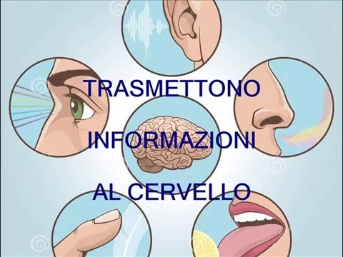
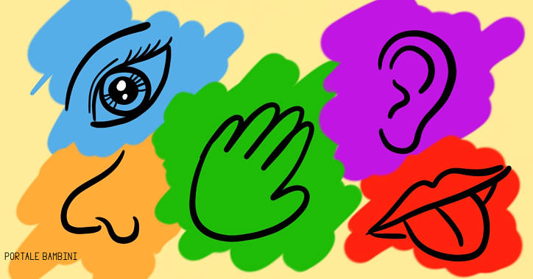
Ciao,
ricordi i cinque sensi?
-La VISTA-L'UDITO-Il GUSTO-L'OLFATTO-Il TATTO-
Oggi ripassiamo insieme uno dei cinque sensi: l'UDITO.
PER SENTIRE IO USO LE ORECCHIE
LE ORECCHIE SONO L'ORGANO DI SENSO DELL'UDITO.
Con le ORECCHIE ascolto i SUONI,i RUMORI,le VOCI.
L’orecchio e l’udito ci permettono di orientarci nell’ambiente, di imparare la lezione di musica, di comunicare con gli altri o di metterci in guardia davanti ad un pericolo.
L'UDITO è uno dei sensi più complessi che abbiamo.
Vai al seguente indirizzo per visionare il video
I CINQUE SENSI:L'UDITO.
https://youtu.be/o44YsTRJxPY

Slide 3
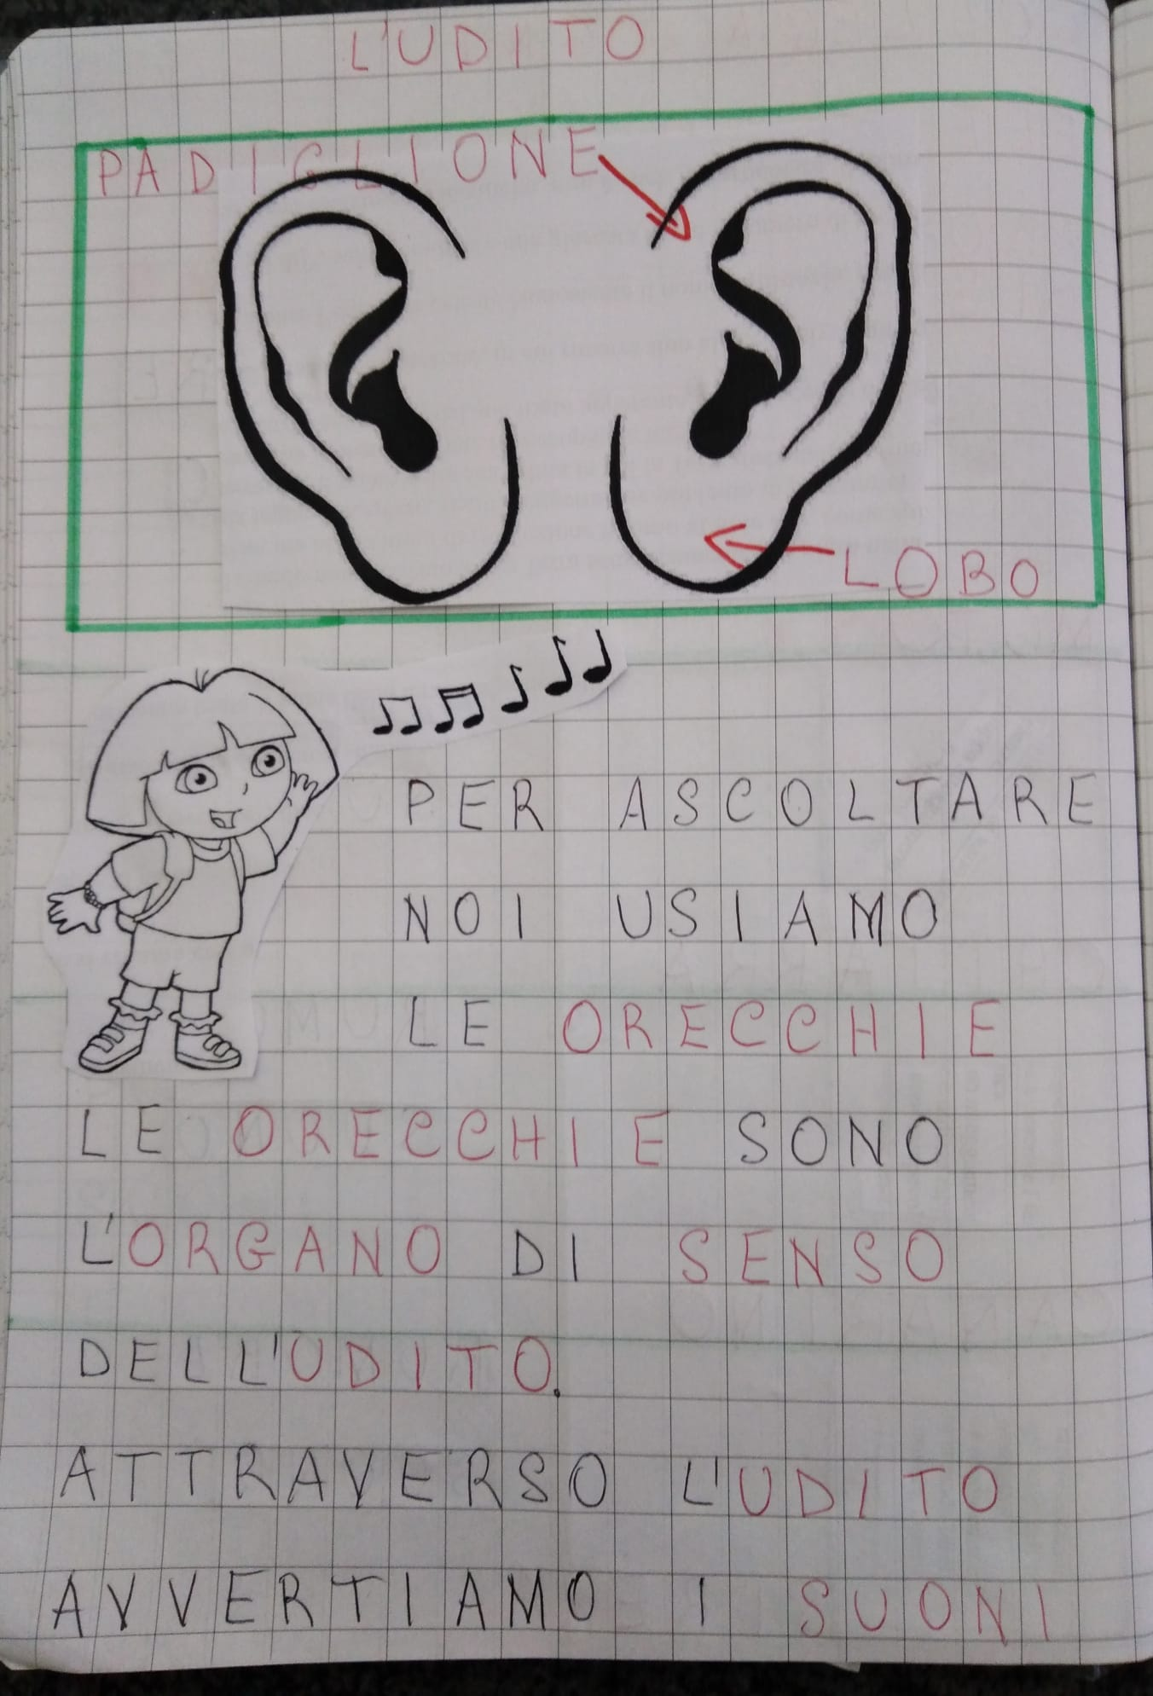
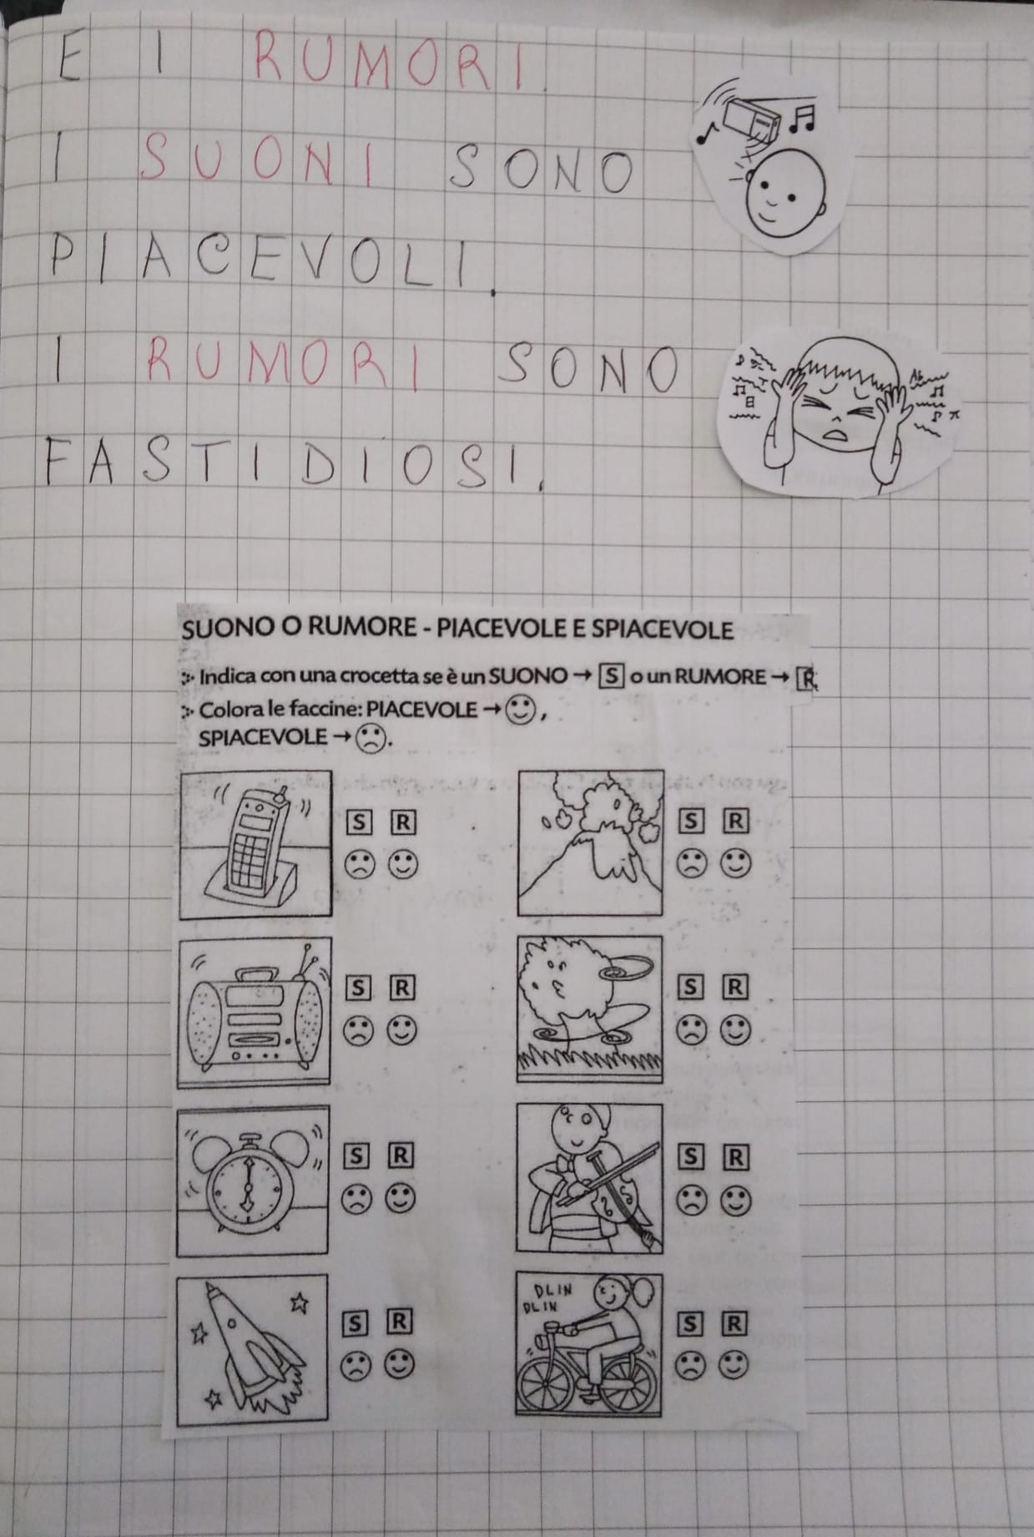
Copia sul tuo quaderno

Slide 4
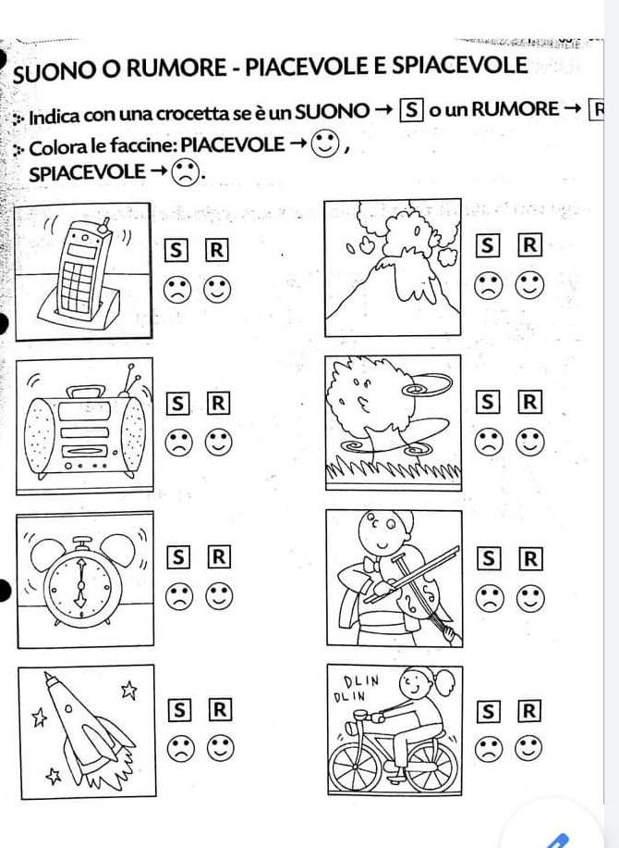
Indica con una crocetta se è un SUONO o un RUMORE.
Colora le faccine
PIACEVOLE o SPIACEVOLE

Slide 5
Completa la scheda.
Giochiamo insieme:
con gli occhi bendati ,prova a riconoscere dalla voce i tuoi compagni o un tuo familiare.

Slide 6
Ripeti la filastrocca .

Slide 7
MI RACCOMANDO,
ABBASSA IL VOLUME QUANDO ASCOLTI LA MUSICA.
FA BENE ALLE TUE ORECCHIE!

